Slide 1

Notes:
Laiqua risponde alla domanda guida: come trasformiamo i dati ambientali del nostro territorio in azioni alla portata di chi le deve prendere? Il nostro pubblico sono i ragazzi: per loro l'azione è quotidiana (come vado a scuola, come differenzio, cosa imparo), e il motore è un gioco con un cucciolo che cresce.

Slide 2
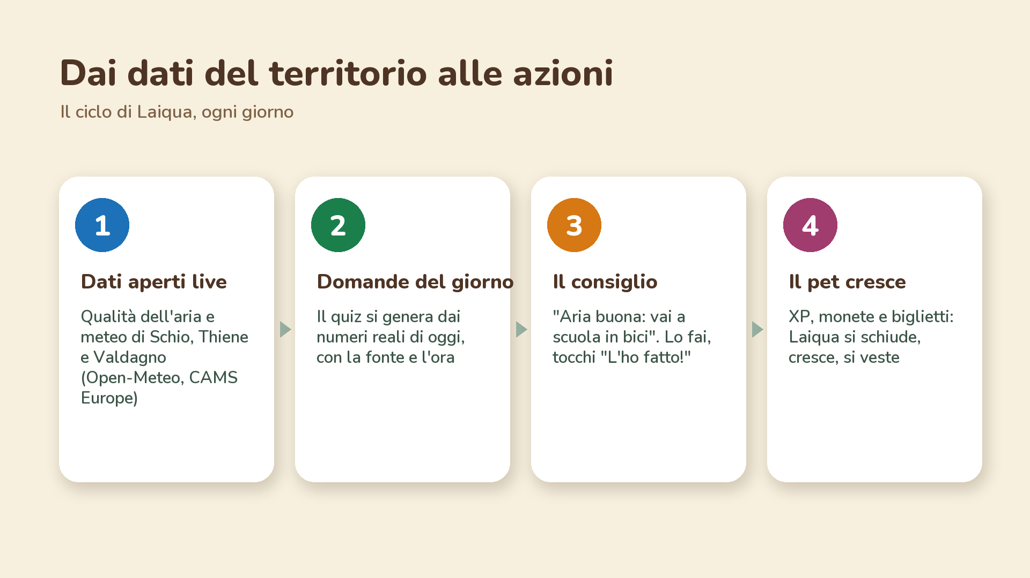
Notes:
Il cuore del progetto è un ciclo quotidiano. 1) L'app legge dati aperti del territorio: qualità dell'aria e meteo per Schio, Thiene e Valdagno. 2) Da quei numeri genera le domande del giorno: non sono inventate, la risposta giusta è calcolata dal dato. 3) Dallo stesso dato nasce un consiglio pratico. 4) Ogni azione e ogni risposta fanno crescere il pet: è la motivazione per tornare domani.

Slide 3
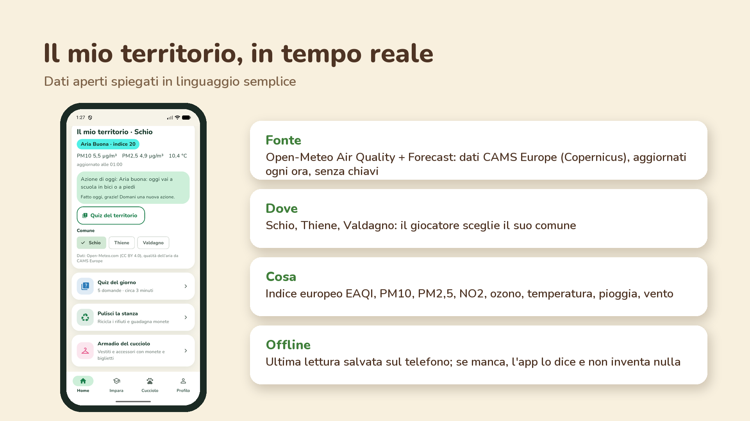
Notes:
Nella Home c'è la scheda Il mio territorio: indice europeo della qualità dell'aria con colore e parola semplice, PM10, PM2,5 e temperatura, l'ora dell'ultimo aggiornamento e la fonte. I dati arrivano da Open-Meteo, che distribuisce i modelli CAMS di Copernicus, senza account né chiavi. Se manca la rete, si vede l'ultima lettura salvata: l'app non inventa mai un numero.

Slide 4
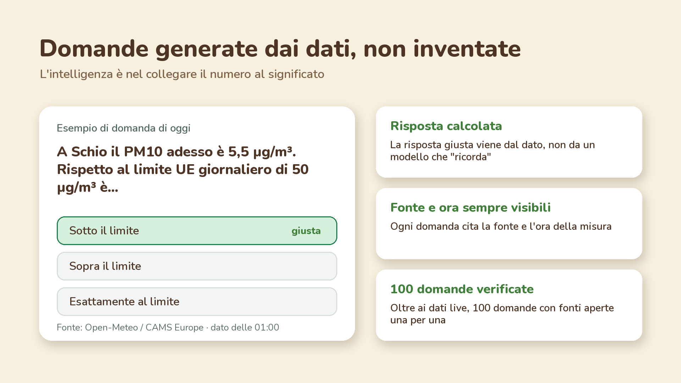
Notes:
Abbiamo scelto di non far inventare le domande a un modello che cerca sul web: per un pubblico giovane il rischio di fatti sbagliati è troppo alto. Le domande del territorio sono generate dai numeri reali, e la risposta giusta è calcolata. Ogni domanda mostra fonte e ora. In più l'app ha 100 domande con fonti verificate, una per una.

Slide 5
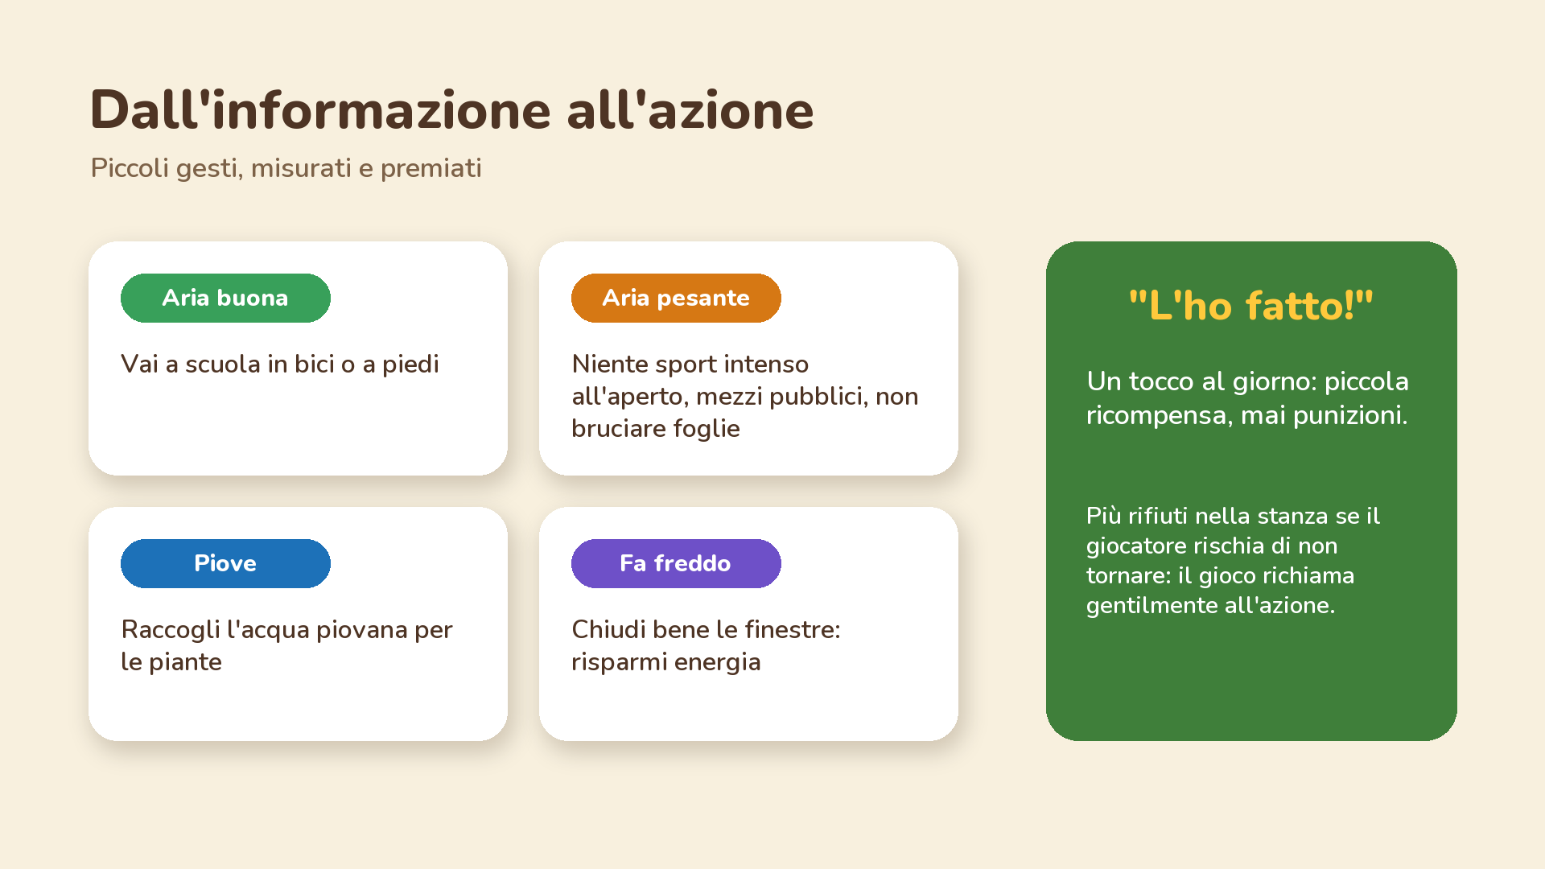
Notes:
Dallo stesso dato nasce un consiglio pratico, diverso ogni giorno. Il ragazzo lo mette in pratica e tocca L'ho fatto: una piccola ricompensa, una volta al giorno, senza punizioni. Anche il ritmo del gioco è legato al comportamento: i rifiuti compaiono nella stanza più spesso quando il punteggio di ritorno dice che il giocatore sta perdendo l'abitudine.

Slide 6
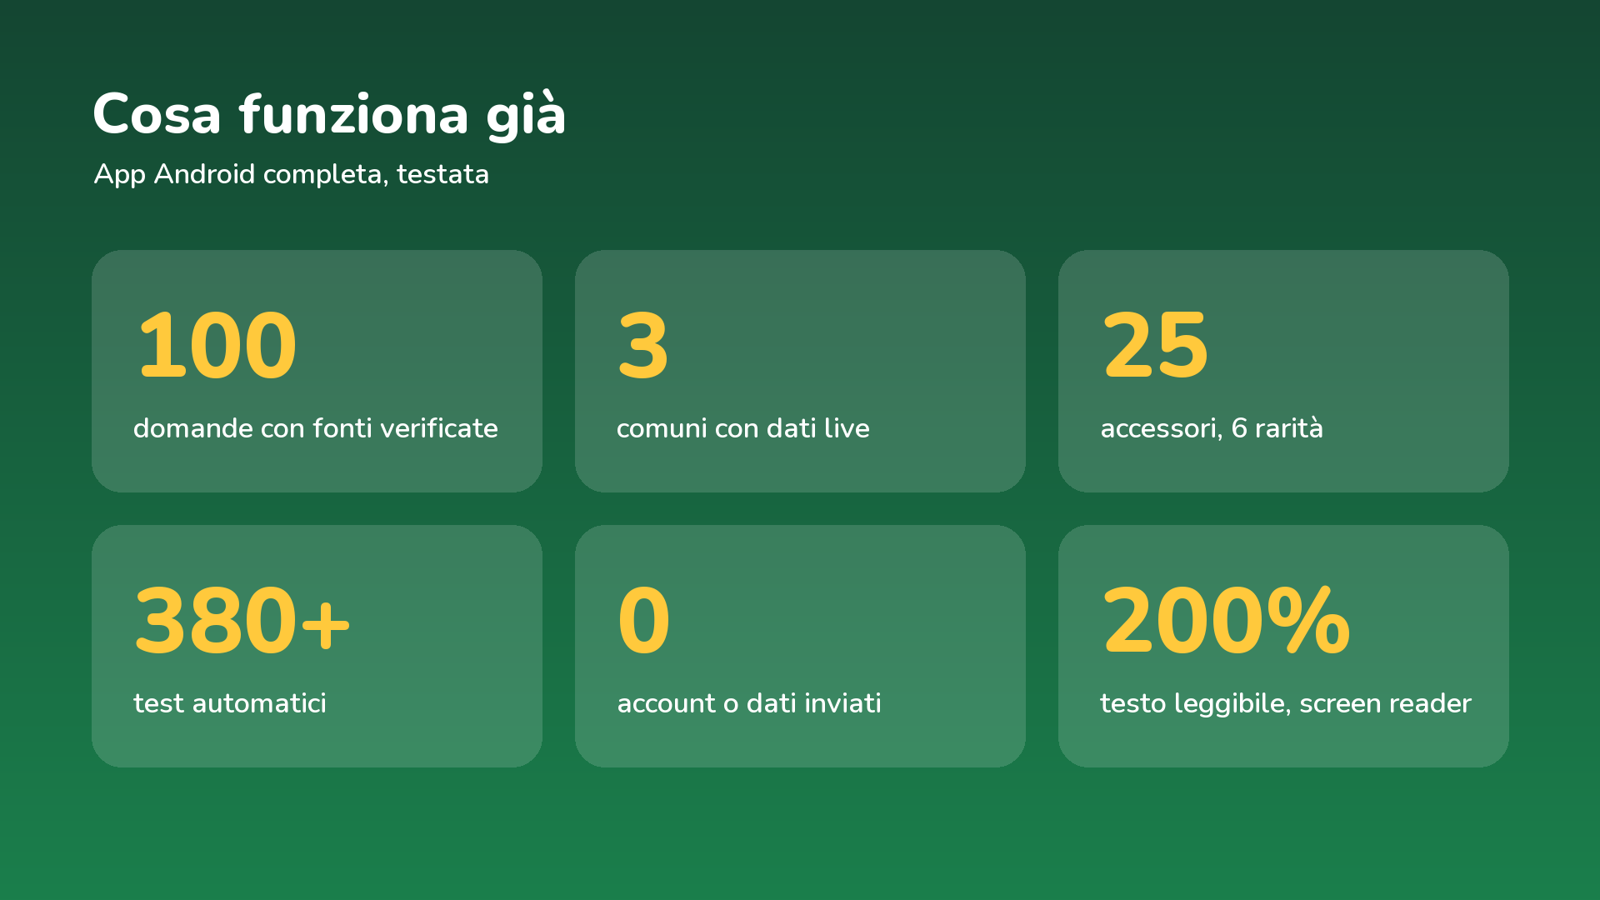
Notes:
Non è un prototipo di schermate: è un'app Android completa, con onboarding, quiz, pulizia della stanza, pet che cresce, armadio, introduzione in stile videogioco, modalità demo, giorno e notte, e ora i dati live del territorio. Più di 380 test automatici. Nessun account, nessun dato inviato: tutto resta sul telefono. Pensata per l'accessibilità: testo al 200 per cento e screen reader.

Slide 7

Notes:
Potete provarla subito: il QR code scarica l'app per Android. Nel repository ci sono anche il video di gameplay e tutto il materiale.

Slide 8
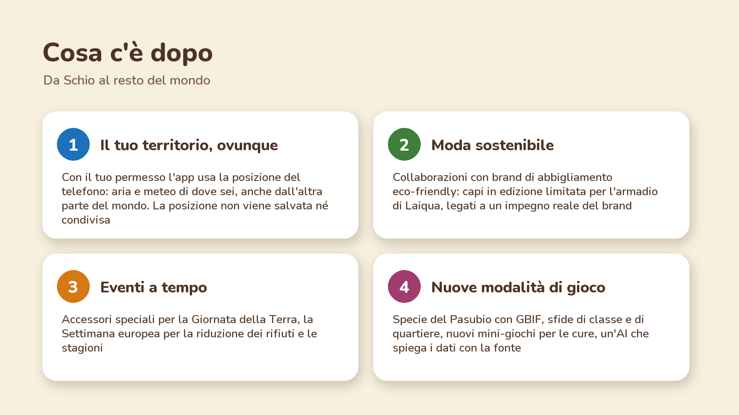
Notes:
Cosa c'è dopo. Primo: il territorio ovunque. Con il permesso dell'utente l'app userà la posizione del telefono per mostrare l'aria e il meteo di dove si trova, anche all'estero: la fonte dei dati copre tutto il mondo, e la posizione non viene salvata né condivisa. Secondo: collaborazioni con brand di moda sostenibile, che portano capi in edizione limitata nell'armadio di Laiqua, legati a un impegno reale del brand. Terzo: eventi a tempo con accessori speciali, per esempio per la Giornata della Terra. Quarto: nuove modalità di gioco, come le specie del Pasubio con i dati GBIF, le sfide di classe e di quartiere e un'AI che spiega i dati citando sempre la fonte.

